Slide 2
Ásia

Slide 3
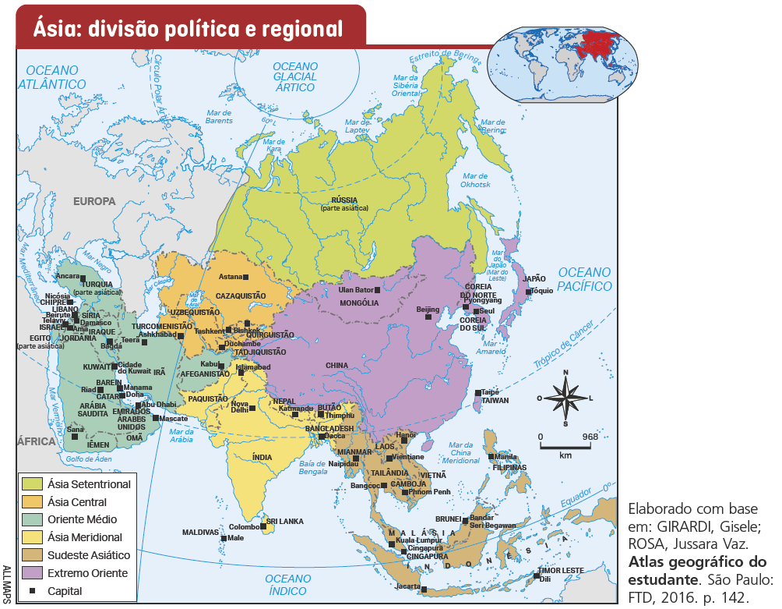
Território
Divisão política e regional

Slide 4
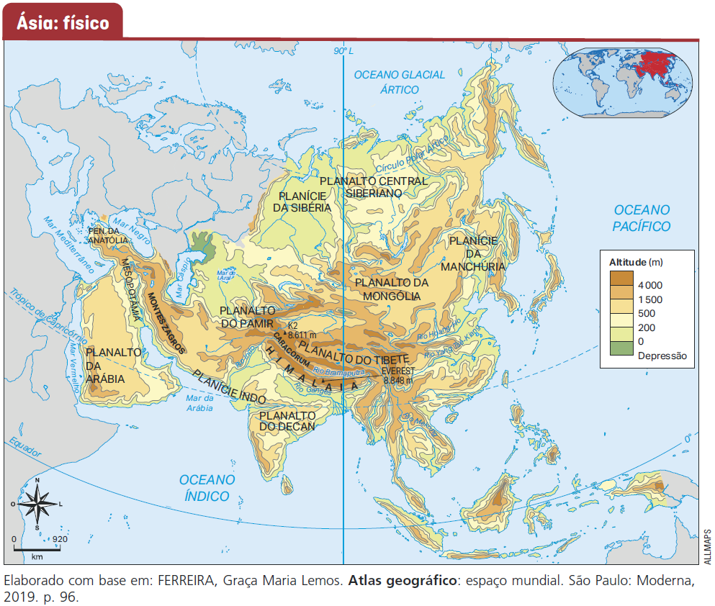
Aspectos naturais
Ásia: físico

Slide 5
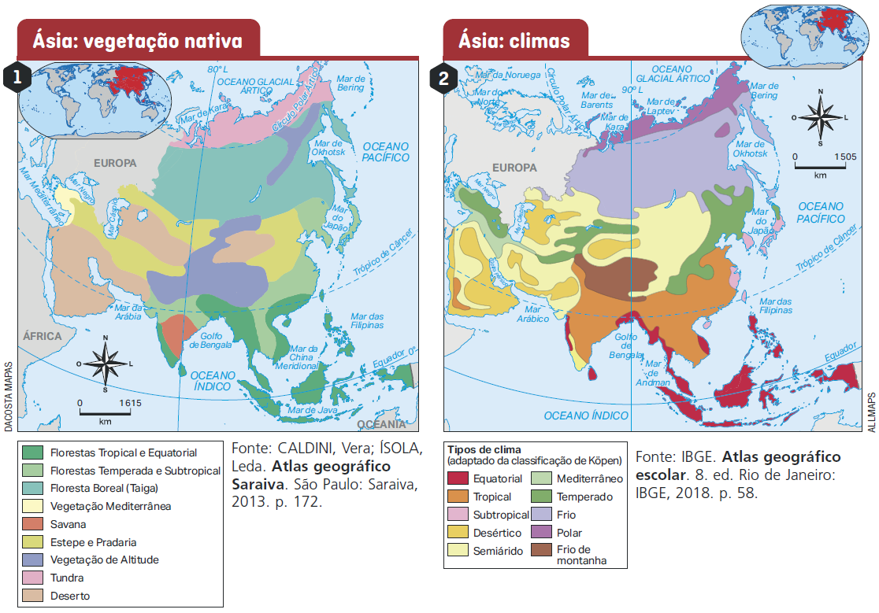
Aspectos naturais
Ásia: clima
e vegetação

Slide 6
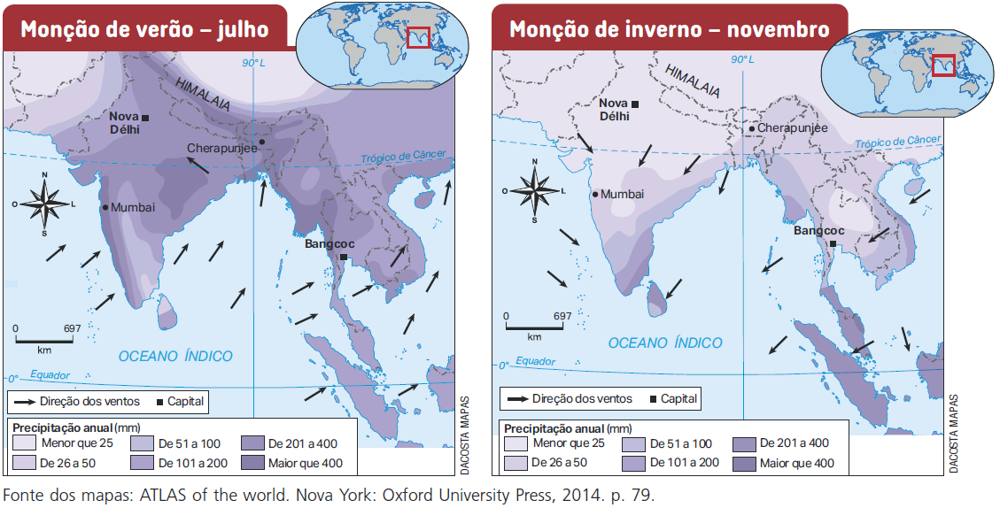
Aspectos naturais
Monções

Slide 7
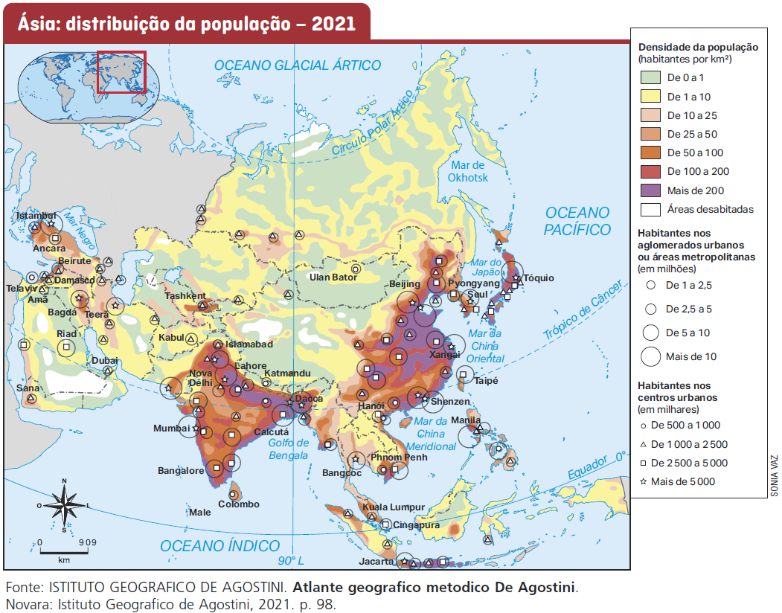
Aspectos populacionais
Distribuição
da população

Slide 8
Aspectos populacionais
China e Índia são os dois países mais populosos do mundo.
Embora tenham grande parte da população vivendo no campo
(na Índia, a população rural é maioria), apresentam contingente considerável de habitantes nas cidades. A população urbana chinesa,
por exemplo, é de aproximadamente 800 milhões de pessoas.
Assim como acontece em muitos outros países em desenvolvimento,
o crescimento urbano de países asiáticos ocorre de forma bastante rápida e intensa, com grande parte da população ocupando áreas periféricas com moradias e serviços públicos precários.

Slide 9
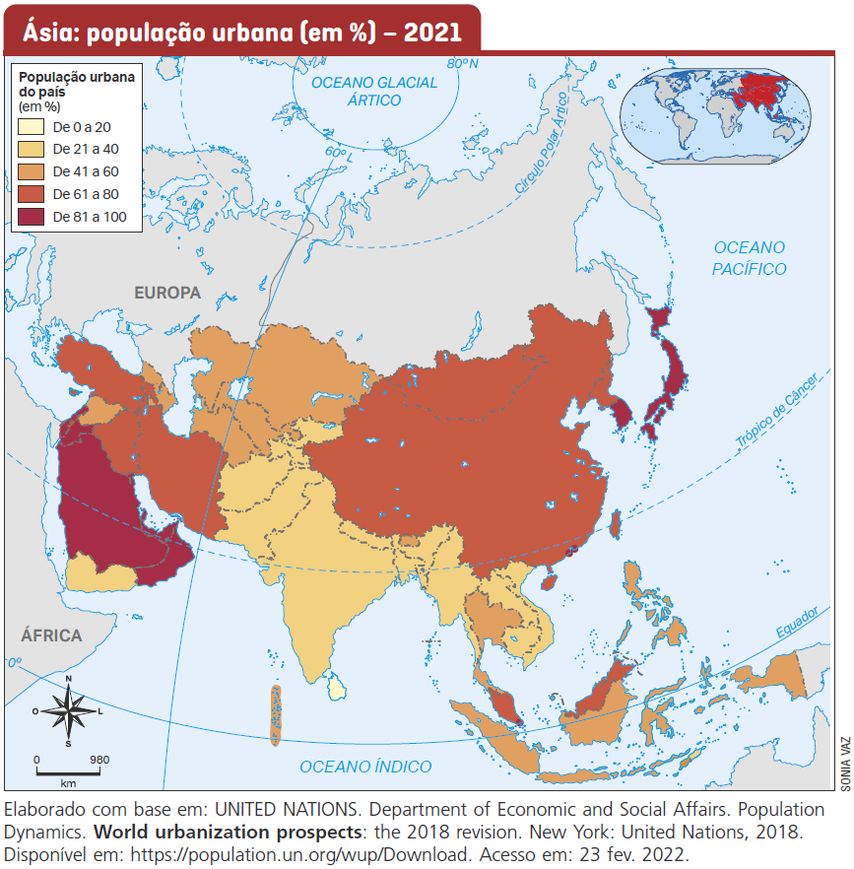
Aspectos populacionais

Slide 10
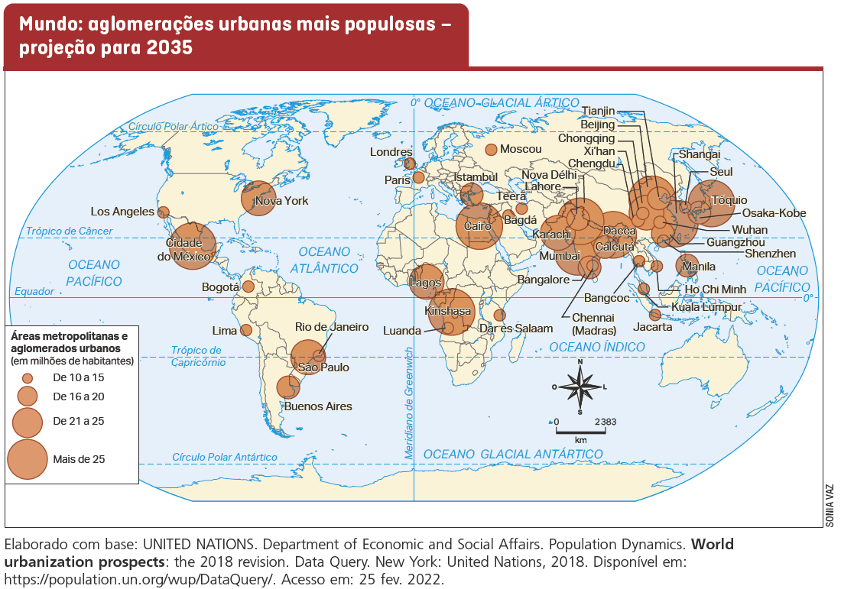
Aspectos populacionais

Slide 11
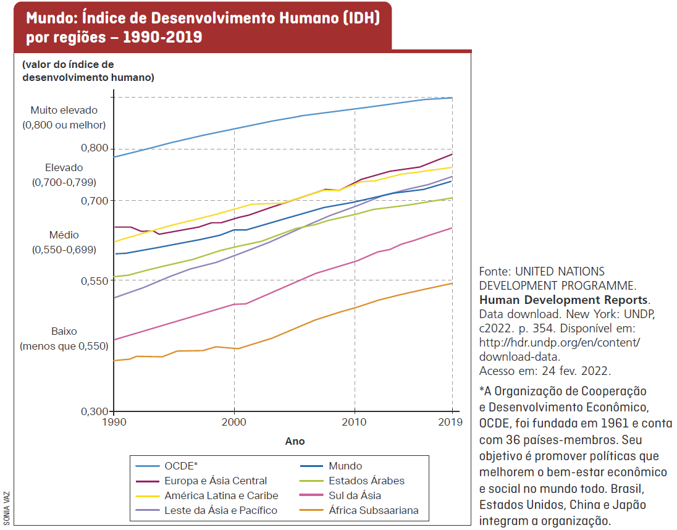
Aspectos populacionais
Indicadores sociais

Slide 12
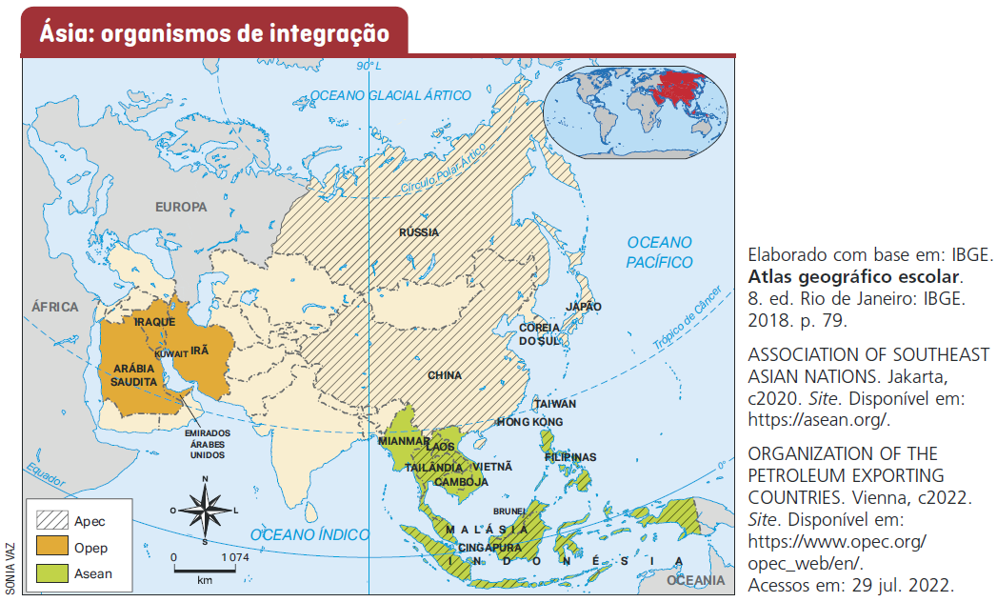
Integrações econômicas

Slide 13
Regiões da Ásia

Slide 14
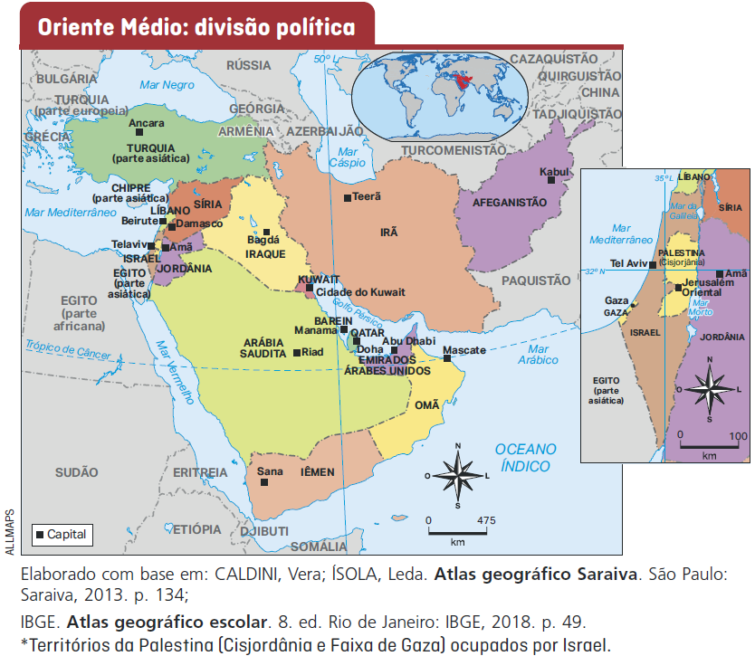
Oriente Médio

Slide 15
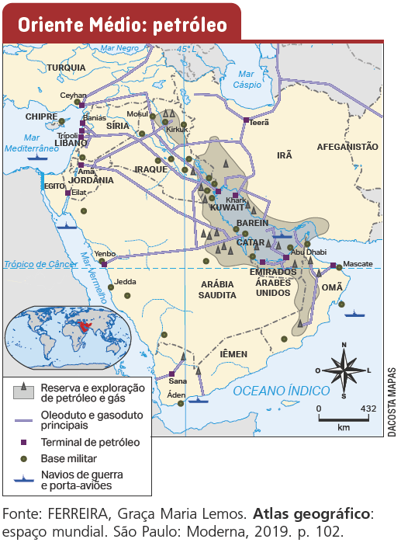
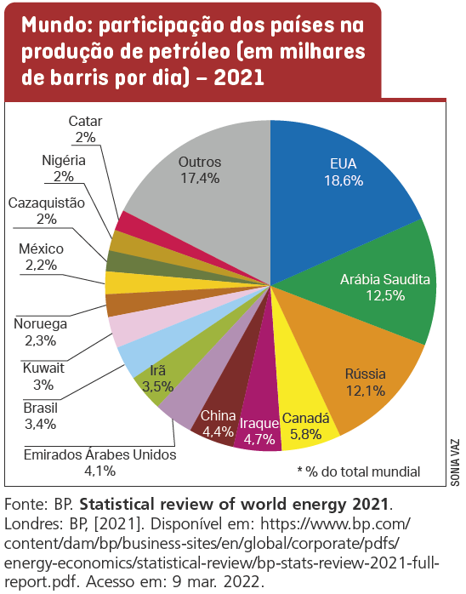
Oriente Médio
Petróleo

Slide 16
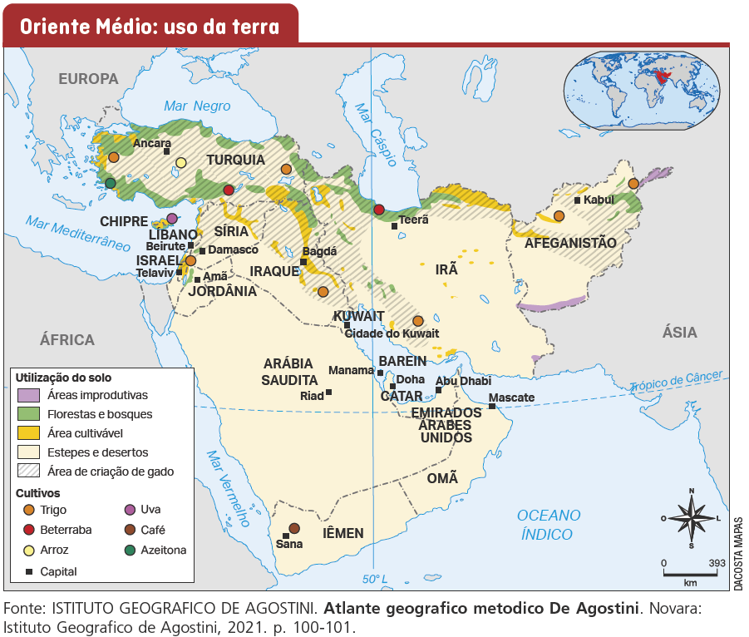
Oriente Médio
Uso da terra

Slide 17
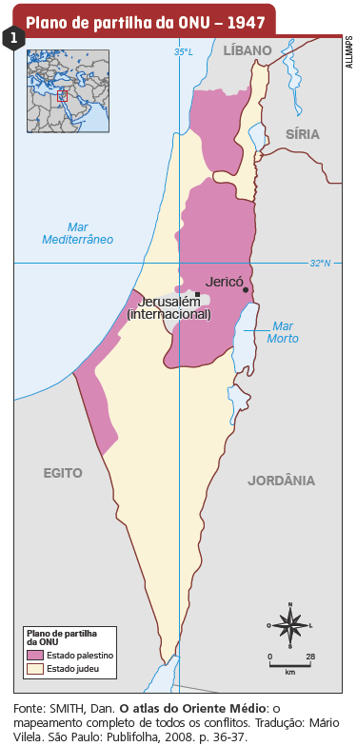
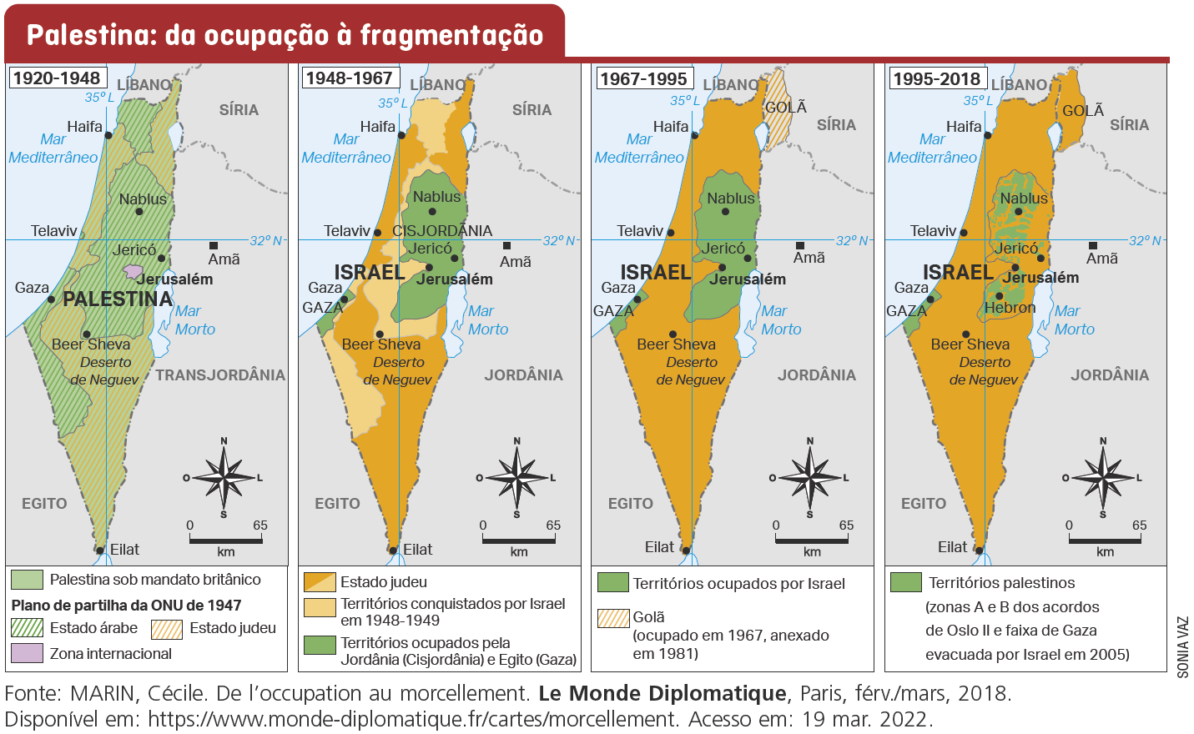
Oriente Médio
Conflito israelo-palestino

Slide 18
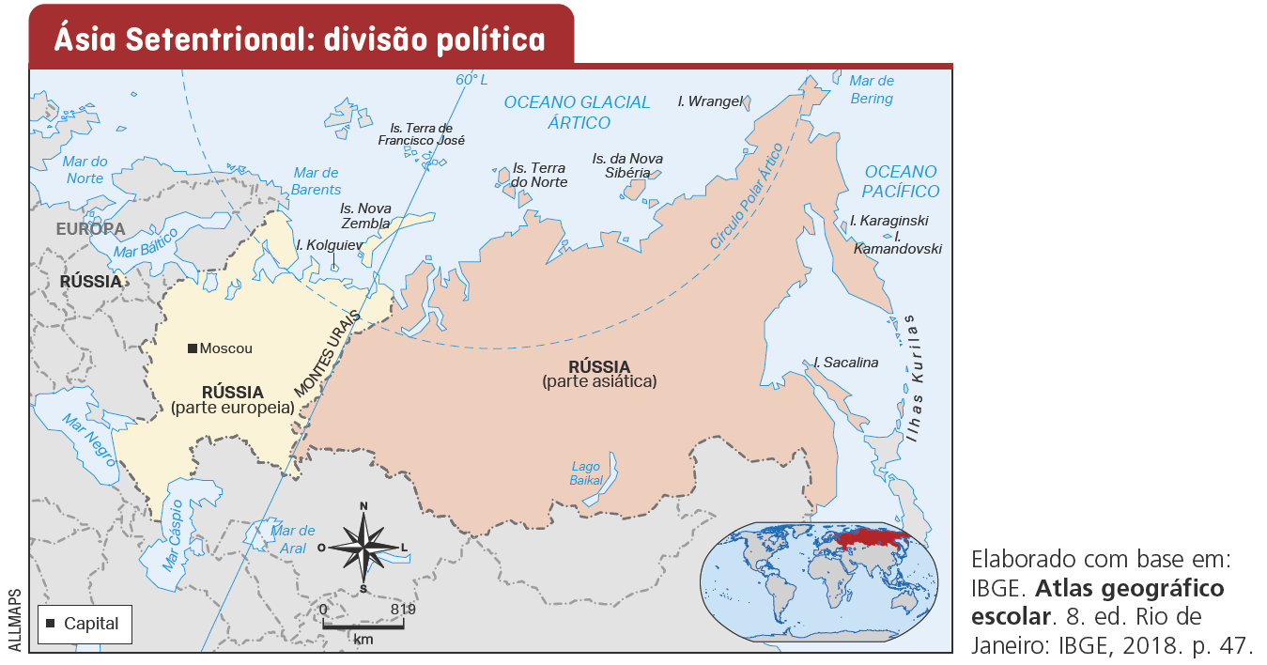
Ásia Setentrional

Slide 19
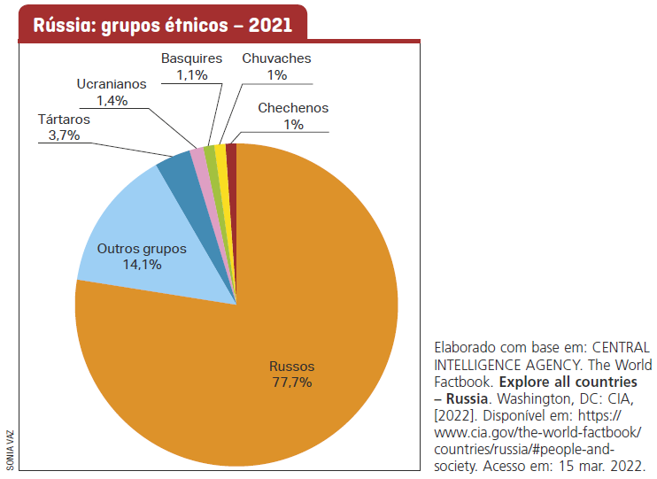
Ásia Setentrional
A maior parte da Rússia está localizada na Ásia; entretanto, a maioria de sua população vive na parte europeia, onde se localiza a capital e se concentram as principais atividades econômicas.
O extenso território russo é caracterizado por uma diversidade de paisagens naturais, como cadeias de montanhas, imensas florestas de taiga, grandes planícies, rios volumosos, lagos e climas variados.
A Rússia é um dos maiores produtores agrícolas do mundo, especialmente na parte europeia, com destaque para trigo, milho, centeio, beterraba, aveia, cevada, girassol e algodão. Na Sibéria, onde o clima é rigoroso, o solo é coberto por uma camada de gelo em grande parte do ano, dificultando a prática agrícola. O destaque econômico da Rússia asiática é o extrativismo vegetal e mineral.
Quanto às indústrias, na porção ocidental do país destacam-se as fábricas de eletrodomésticos, máquinas industriais, roupas, alimentos e montadoras de automóveis. Na Sibéria e próximo aos Montes Urais estão as indústrias de base, como siderúrgicas, metalúrgicas e petroquímicas.

Slide 20
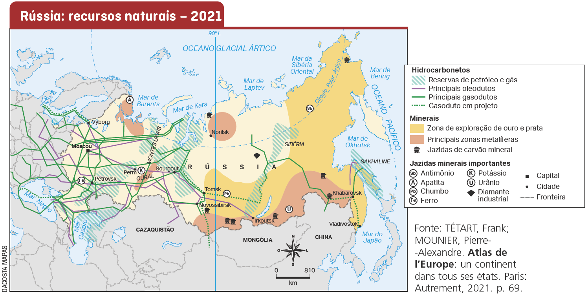
Ásia Setentrional

Slide 21
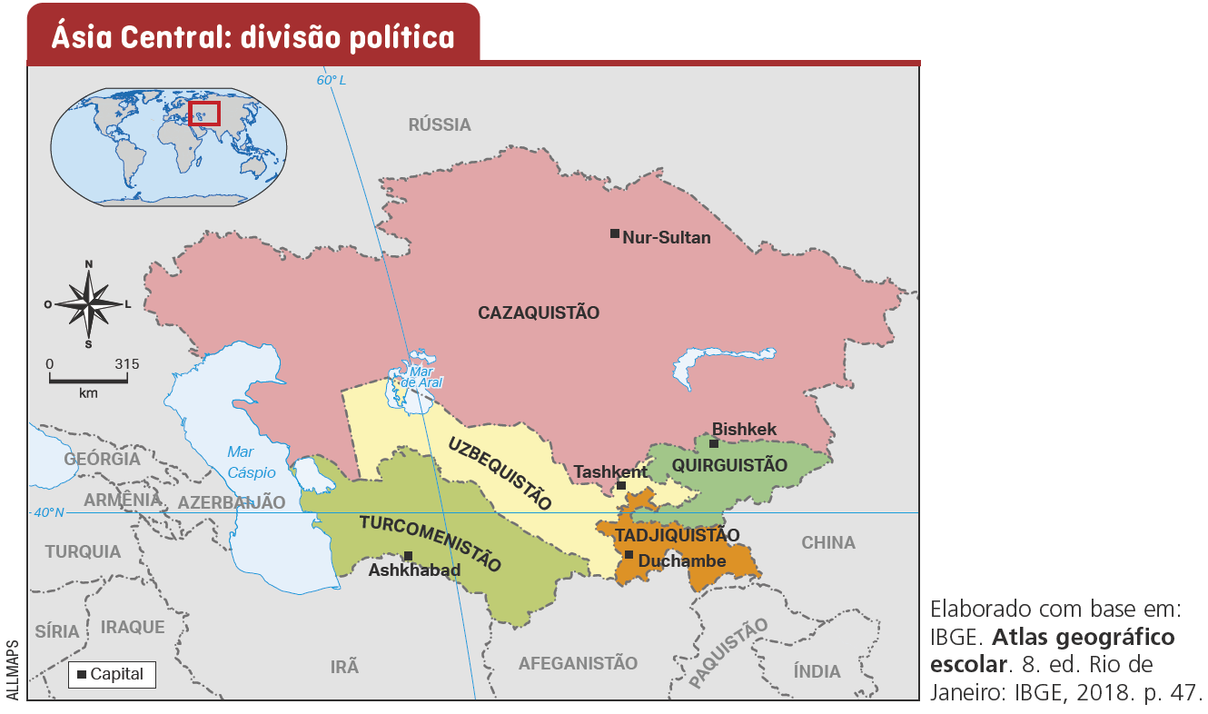
Ásia Central

Slide 22
Ásia Central
Todos esses países integraram a extinta União Soviética e nenhum deles possui saída direta para o oceano, situação que os obriga a fazer acordos com outros países para participar do comércio internacional realizado por vias marítimas.
A agricultura é uma importante atividade econômica para a região. Porém, em razão das condições climáticas desérticas, é praticada em uma área restrita, com utilização de sistemas de irrigação.
A exploração do petróleo, principal recurso natural da Ásia Central, realizada por grandes empresas multinacionais do setor, cresceu bastante nos últimos anos, com investimentos externos, em especial da China.
.

Slide 23
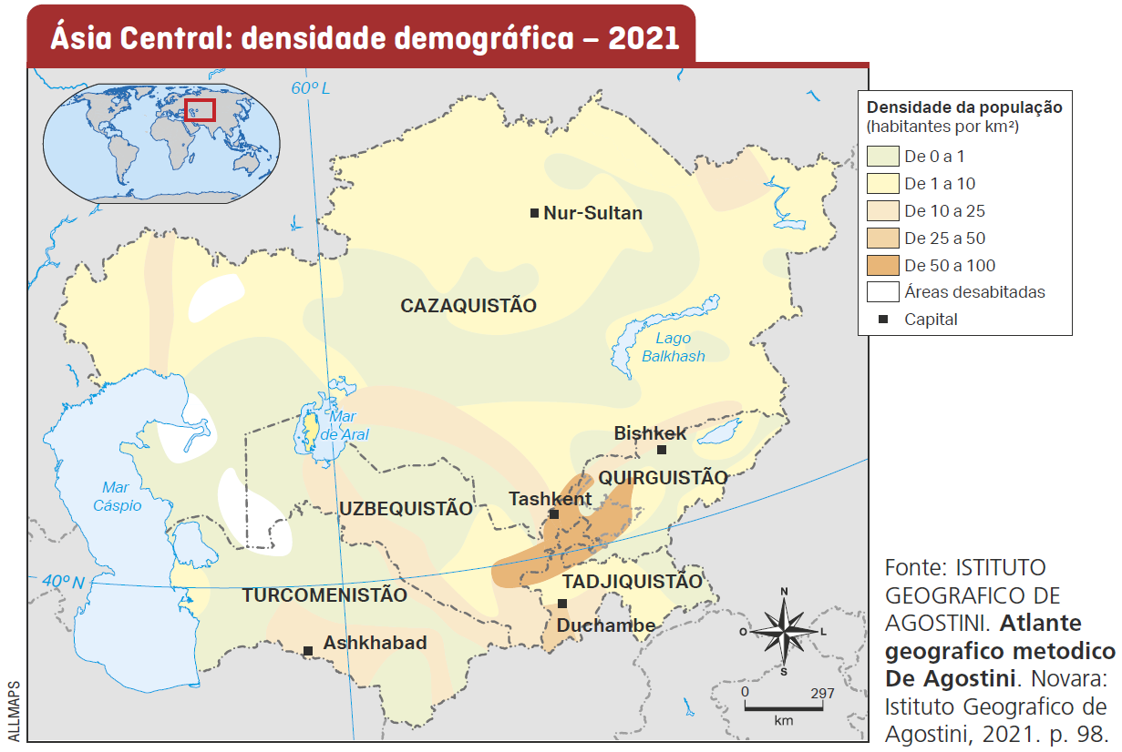
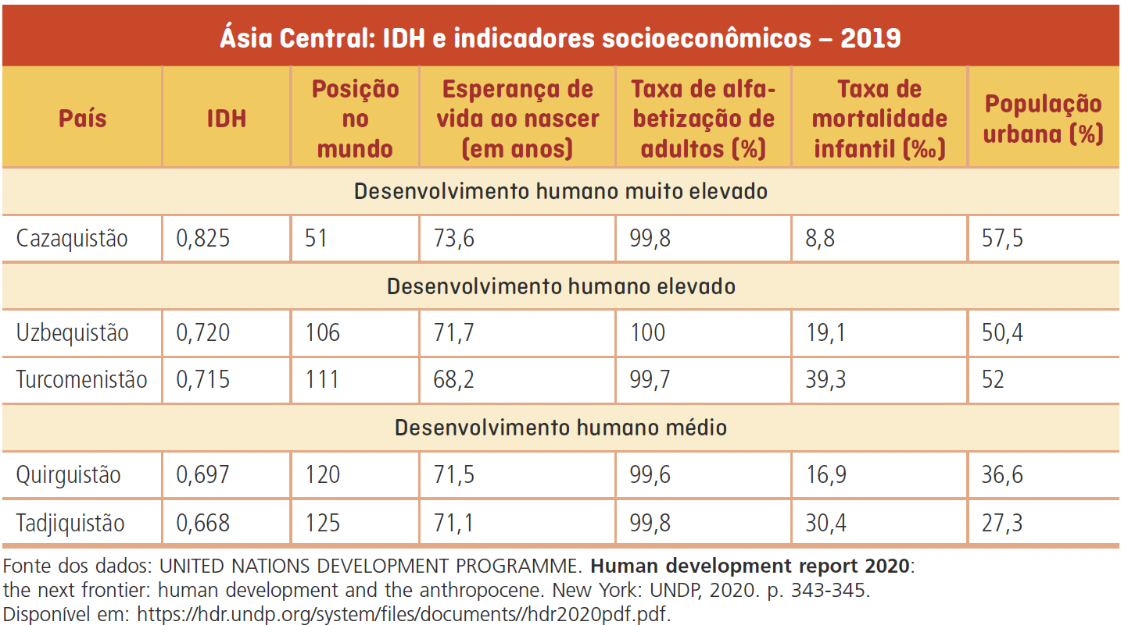
Ásia Central
.

Slide 24
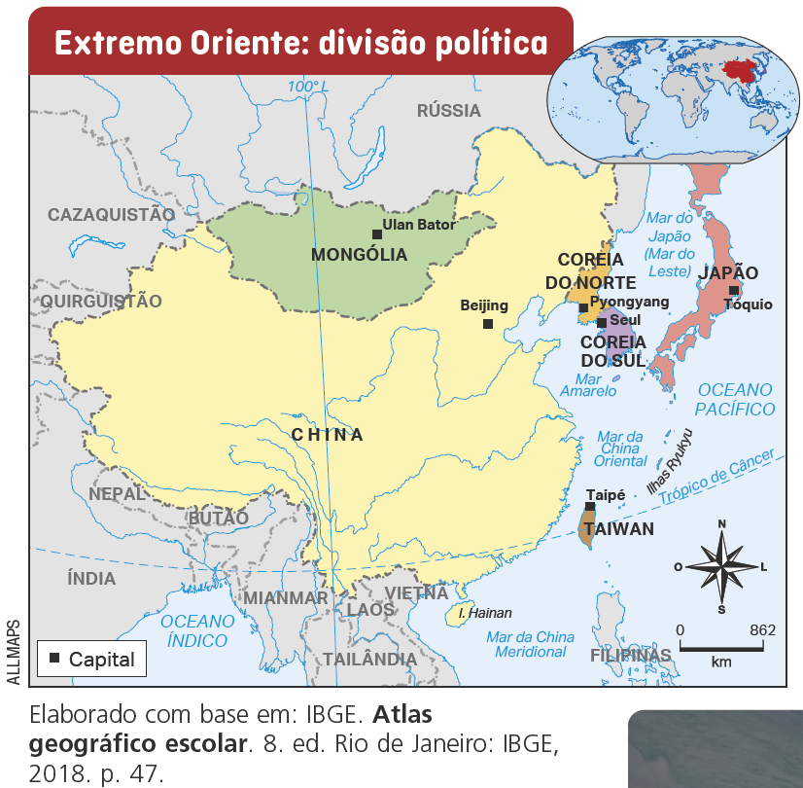
Extremo Oriente

Slide 25
Extremo Oriente
Tigres Asiáticos
Taiwan, Coreia do Sul, Cingapura (Sudeste Asiático) e Hong Kong (província chinesa) formam os chamados Tigres Asiáticos. Desde a década de 1970, esses países têm apresentado notável crescimento econômico e atraído interesses políticos, estratégicos e econômicos das duas grandes potências econômicas da Ásia, além dos Estados Unidos e dos países-membros da União Europeia. Esse crescimento foi decorrente da forte presença do Estado, que adotou um modelo econômico baseado em grandes investimentos externos, sobretudo japoneses e estadunidenses, e da fabricação em larga escala de produtos para exportação, aproveitando a mão de obra relativamente barata.

Slide 26
Extremo Oriente
Coreias
A Coreia do Norte apresenta um dos regimes políticos mais fechados do mundo, marcado pelo rígido controle estatal e pelo culto à personalidade de seus líderes. São poucos os turistas que visitam o país, e o intercâmbio comercial, cultural e político com o exterior é bastante reduzido.
O governo da Coreia do Sul incentivou setores considerados estratégicos para o desenvolvimento, como ciência e tecnologia, indústria, exportação e educação. Grandes conglomerados de empresas concentraram os investimentos e, juntamente com o governo, alavancaram o crescimento sul-coreano.
O país se tornou um grande exportador de componentes para computadores, brinquedos, automóveis e produtos eletrônicos.
Em 1997, uma crise econômica mundial atingiu de forma significativa a Coreia do Sul. Nesse período, uma das medidas tomadas pelo governo foi a diversificação da economia e o investimento no setor de serviços, como a indústria criativa. Essas medidas resultaram na expansão da cultura coreana. A chamada Onda Coreana se reflete em vários elementos da cultura coreana, como música popular (K-Pop), novelas e filmes (K-Drama) e moda (K-Fashion).

Slide 27
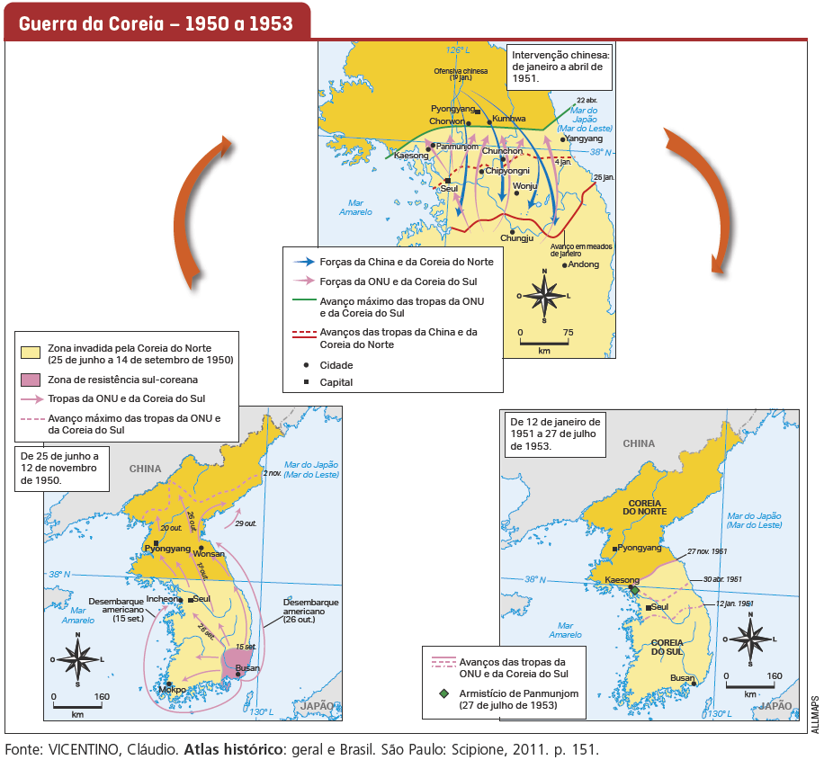
Extremo Oriente
Coreias

Slide 28
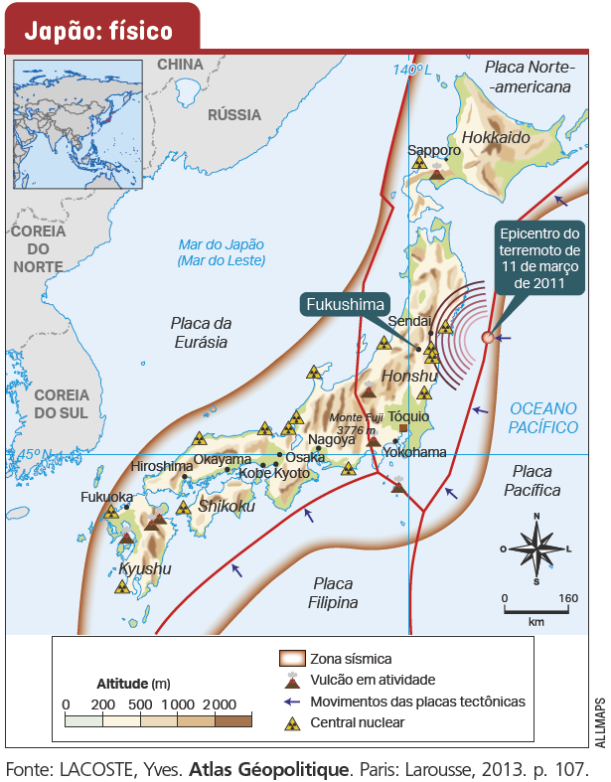
Extremo Oriente
Japão
O pequeno território e o relevo irregular são fatores físico-naturais que dificultam o desenvolvimento da agropecuária no Japão. A atividade é praticada apenas em áreas de planície e em algumas encostas das montanhas. O país não possui reservas relevantes de recursos minerais e energéticos e, por isso, precisa importar alimentos, matérias-primas e energia.
Mesmo com as limitações físicas do território e a desestabilização financeira decorrente da Segunda Guerra Mundial, o Japão se tornou uma das maiores economias do mundo e um país com elevados indicadores econômicos e sociais.

Slide 29
Extremo Oriente
China
.
Até o fim da década de 1970, o país era visto como um gigante populoso, agrário e pobre. Entretanto, com um crescimento econômico bastante importante, em 2010 o país se tornou a segunda maior economia do mundo.
A situação do país começou a mudar em 1949, quando um movimento liderado por Mao Tsé-Tung desencadeou uma revolução e uma guerra civil que implantou o socialismo e criou a República Popular da China. Com a implantação do socialismo, o governo começou a centralizar fortemente o comando da economia e a controlar a produção. A política passou a ser administrada por um partido único, o Partido Comunista, sem eleições livres. Mao Tsé-Tung ficou no comando do governo chinês de 1949 até 1976. A ditadura de Mao Tsé-Tung criou as bases para o desenvolvimento econômico da China. Com sua morte em 1976, Deng Xiaoping assumiu o poder e deu início a reformas políticas e econômicas.

Slide 30
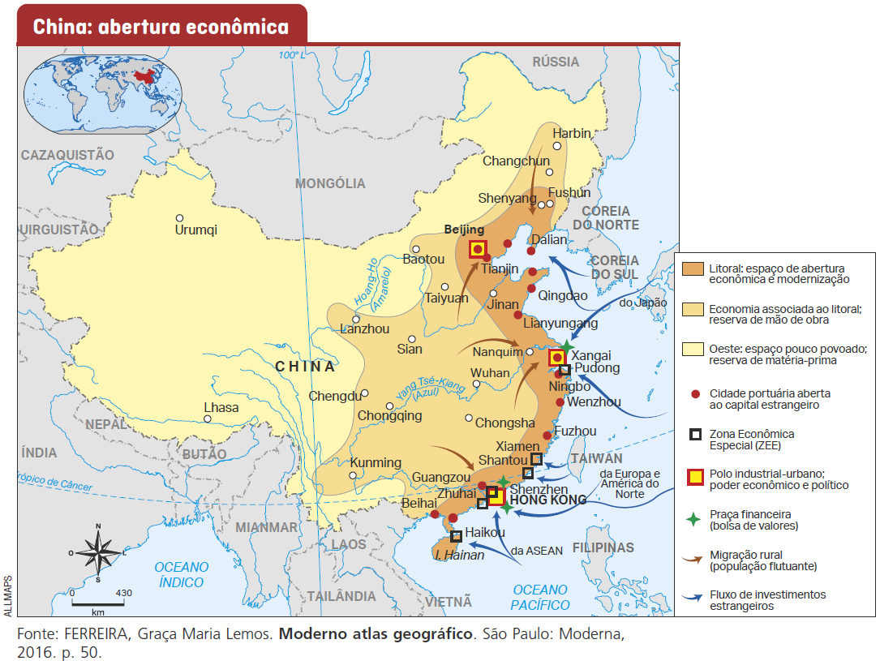
Extremo Oriente
China
A partir de 1979, a China reiniciou sua inserção no cenário político e comercial internacional com medidas que levaram à abertura econômica. O governo chinês autorizou o funcionamento de empresas privadas e concedeu grande autonomia às províncias litorâneas.

Slide 31
Extremo Oriente
China
As medidas econômicas implantadas pelo governo chinês, a oferta de mão de obra abundante e barata e o amplo mercado consumidor estão entre os motivos que favoreceram a atração de grandes investimentos internacionais para a China. Com isso, o crescimento da economia chinesa se tornou o maior entre todos os países há mais de uma década.
A China não apresenta bons indicadores sociais, se comparada a outros países de economia forte. Apesar das melhorias socioeconômicas verificadas no país, ainda estão presentes problemas como a fome e a pobreza, especialmente nas porções central e oeste. Nessas regiões, predominam as atividades agrárias, e o crescimento econômico teve menor impacto no desenvolvimento social.

Slide 32
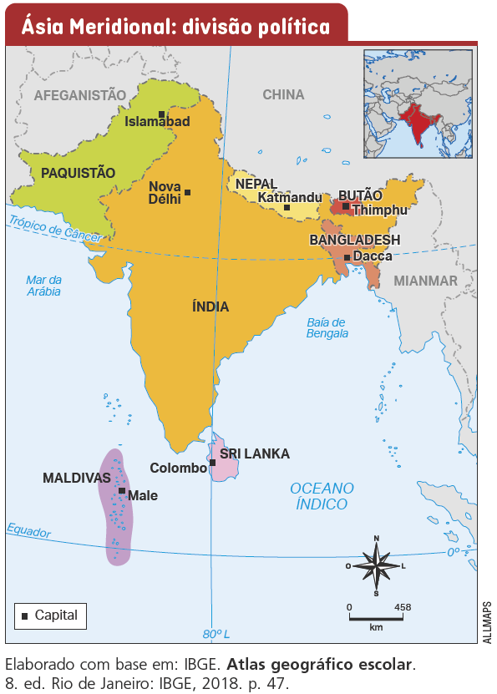
Ásia Meridional

Slide 33
Ásia Meridional
Do século XIX até o fim da Segunda Guerra Mundial, o imperialismo europeu atingiu a Ásia Meridional e toda a região integrava o Império Colonial Britânico das Índias. Com a descolonização, teve início o processo de partilha e fragmentação política da Ásia Meridional. Em 1947, Índia e Paquistão se tornaram independentes e, em 1948, Sri Lanka. Desde a independência, Índia, de maioria hindu, e Paquistão, de maioria muçulmana, estão em estado de guerra. Além de contestações territoriais por parte desses dois países, há contestações da China.

Slide 34
Ásia Meridional
Índia
A Índia é a 6ª maior economia do mundo, segundo o Banco Mundial. A população indiana é caracterizada por grande diversidade étnica, religiosa e cultural. Cerca de 74% dos indianos são seguidores do hinduísmo, 12% são muçulmanos e o restante da população pratica outras religiões. O hinduísmo não é somente uma religião. É também um sistema social cujos princípios determinaram uma sociedade dividida em castas, ou seja, em grupos que se diferenciam uns dos outros pela posição social.
A agricultura é uma atividade de destaque na Índia. A produção voltada ao mercado externo ocorre em detrimento do cultivo de alimentos para a população local – situação herdada do modelo colonizador, sendo uma das causas do elevado número de pessoas subnutridas no país.
De meados da década de 1990 em diante, em razão dos incentivos fiscais e da mão de obra numerosa, qualificada e fluente em inglês, a Índia apresentou grande crescimento econômico, passando a ocupar um papel de destaque no cenário mundial. O maior desenvolvimento ocorreu nos setores de alta tecnologia (informática, energia nuclear e satélites artificiais) e farmacêutico.

Slide 35
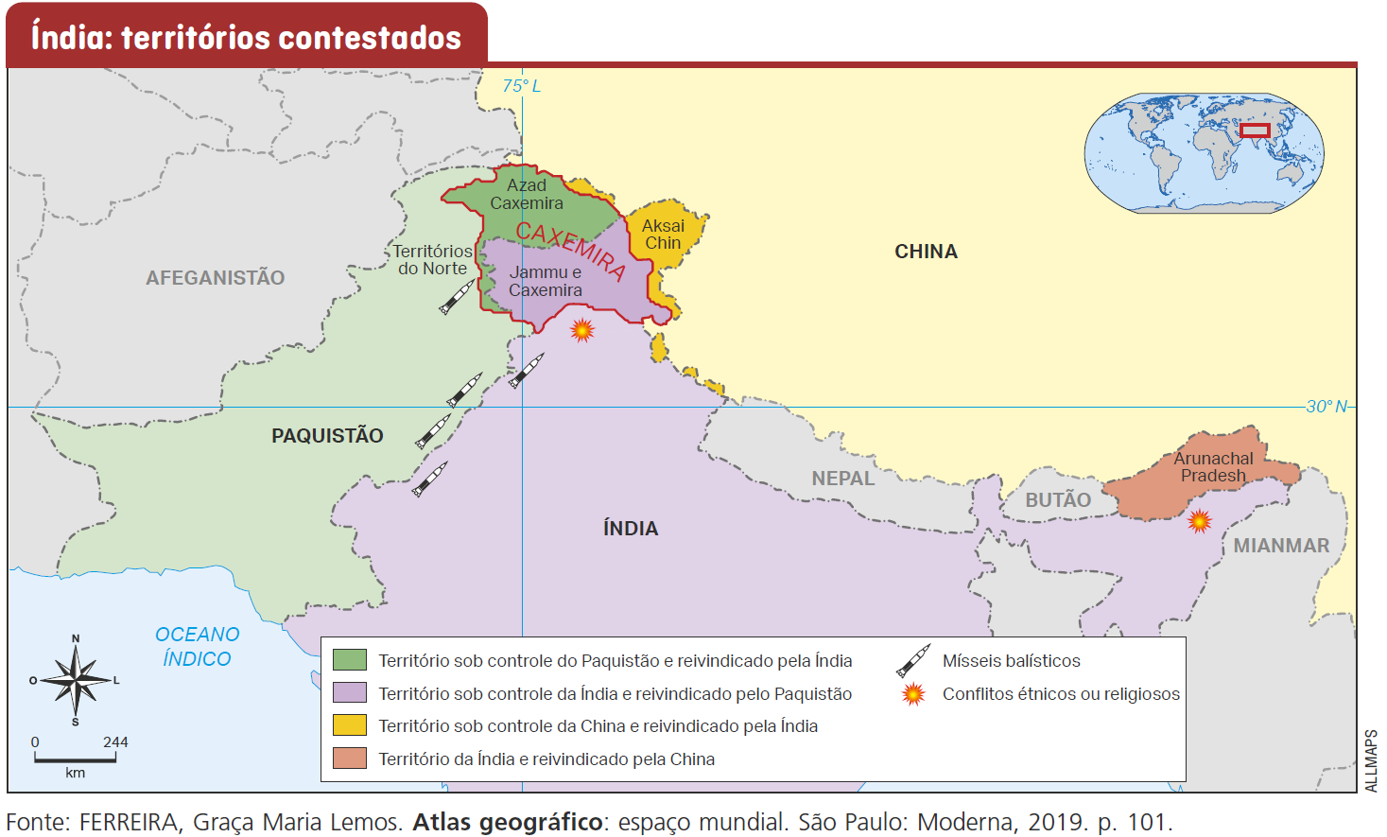
Ásia Meridional
Índia

Slide 36
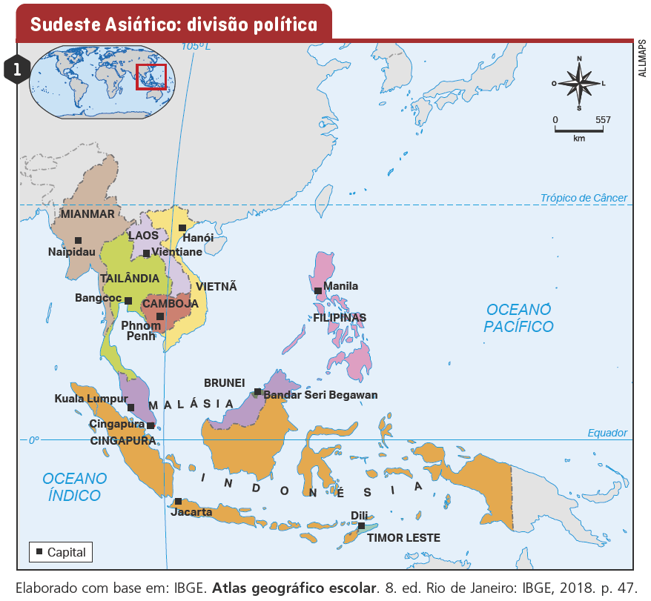
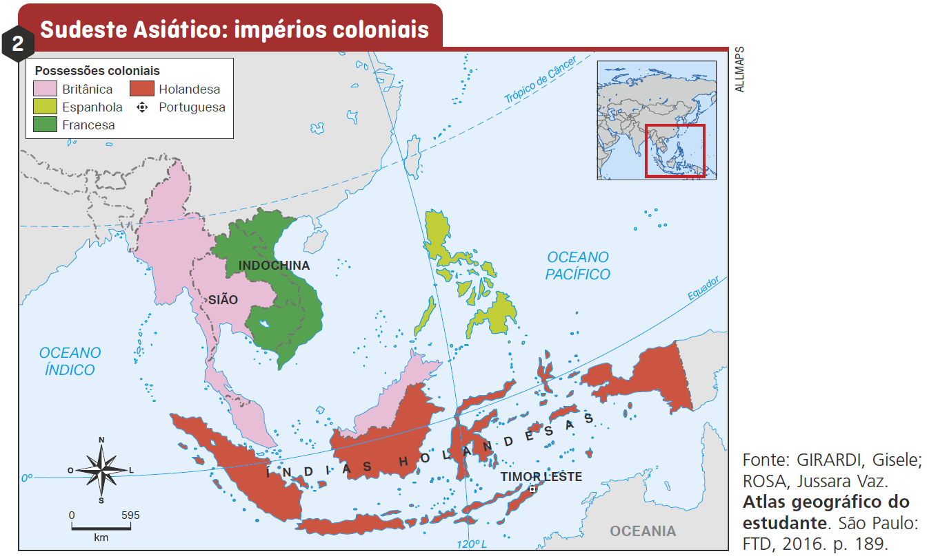
Sudeste Asiático

Slide 37
Sudeste Asiático
Da década de 1990 em diante, os Tigres Asiáticos, o Japão e a China fizeram grandes investimentos em alguns países do Sudeste Asiático, promovendo a industrialização e alavancando o crescimento econômico. Os principais beneficiados foram Malásia, Indonésia, Vietnã, Filipinas e Tailândia. Esse grupo de países é denominado Novos Tigres Asiáticos, pois se caracteriza pela mesma plataforma de desenvolvimento adotada pelos Tigres Asiáticos:
maciços investimentos externos;
mão de obra barata;
forte presença do Estado;
facilidades fiscais para a exportação;
proteção da indústria nacional com elevados impostos sobre produtos importados.
Diferentemente dos Tigres Asiáticos, o crescimento econômico não foi acompanhado de melhorias nas condições de vida da população em geral. As condições de vida melhoraram principalmente para uma elite privilegiada, e as desigualdades sociais se mantiveram. Como todo o Sudeste Asiático, esse grupo de países apresenta elevadas taxas de analfabetismo, de mortalidade infantil e muitas pessoas vivendo em moradias precárias.

